Slide 1
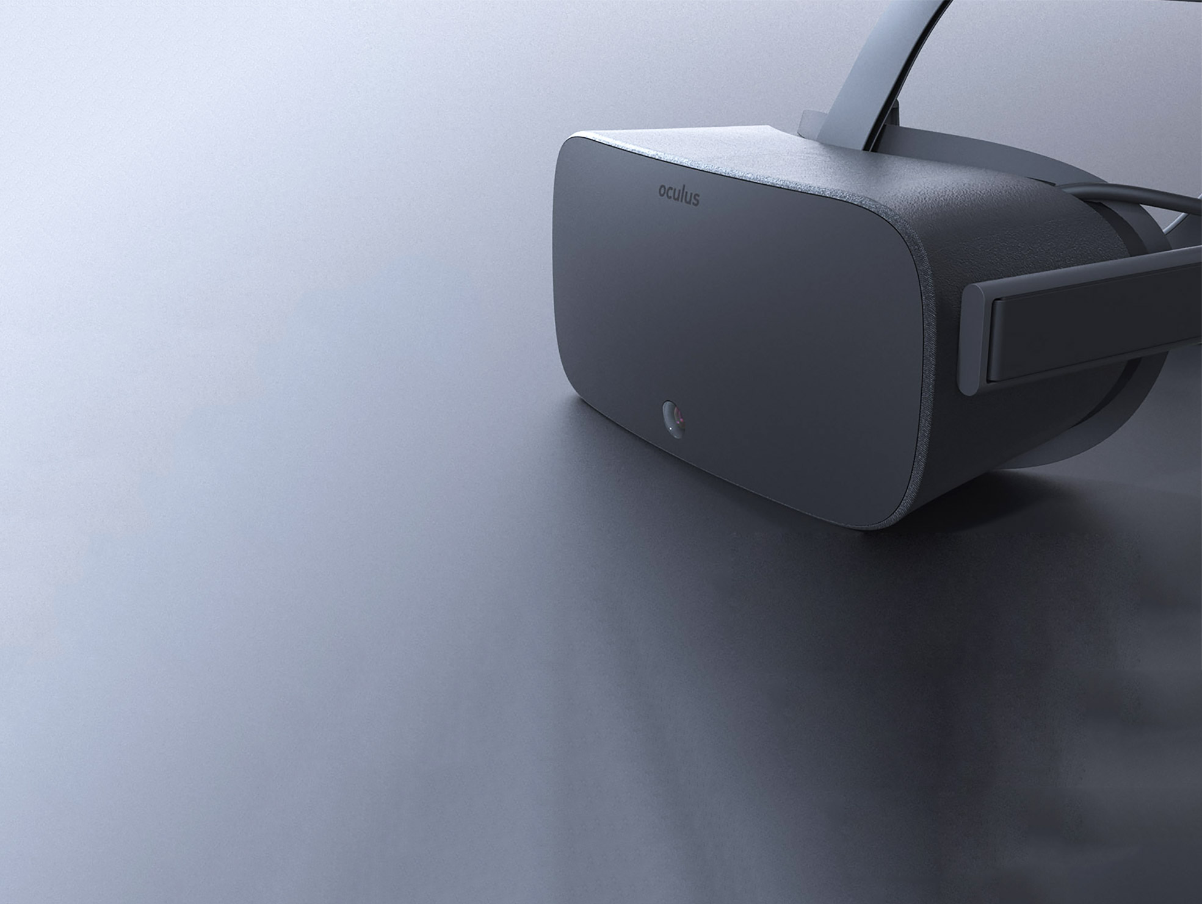
Ez az én művem
Schäfer Benedek
Felkészítő tanár: Ravasz Imréné
Herendi Német Nemzetiségi és Nyelvoktató Általános Iskola

Slide 2
Az eszköz alapjai
A mai informatikai világ legnagyobb találmánya a virtuális szemüveg. Ennek segítségével a szemünk közvetlenül látja a virtuális teret három dimenzióban.

Slide 3
Az eszköz használata
Az eszközt alapvetően számítógépekhez fejlesztették, de a gyártók elkészítették a telefonos modellt, amibe a telefont kell belehelyezni,és az vetíti a 3D-s képet.

Slide 4
Saját eszköz

Slide 5
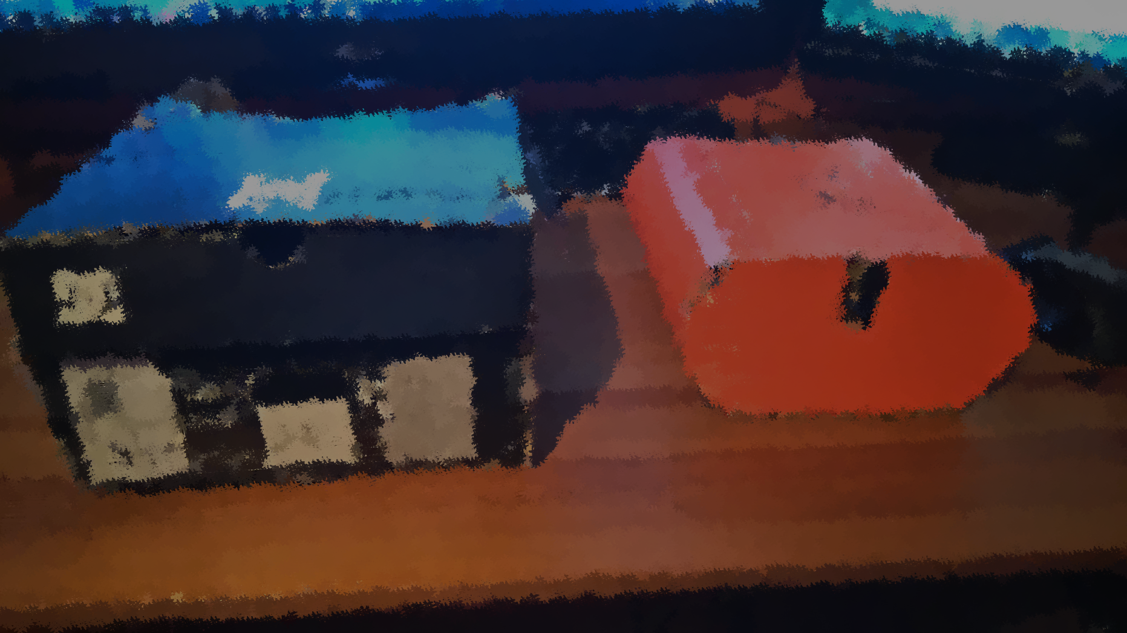
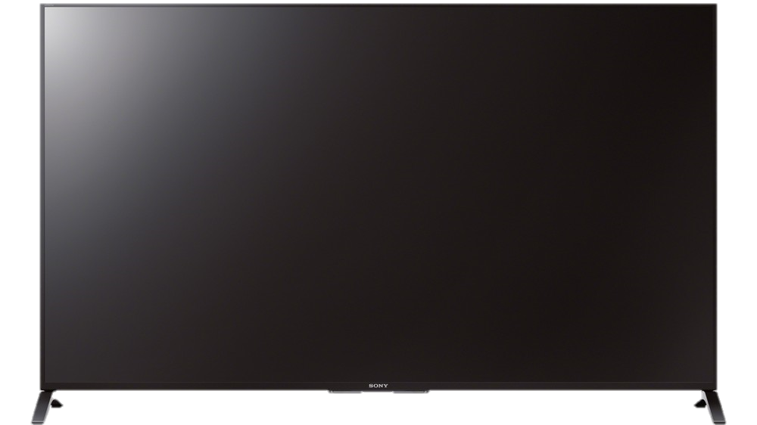
Prototípus
A prototípus tervezése és elkészítése körülbelül 2-3 délután volt. Egyszerű nagyítólencsét használtam gyűjtőlencseként. Ebben a prototípusban van beépített hangszóró az élmény fokozására.

Slide 6
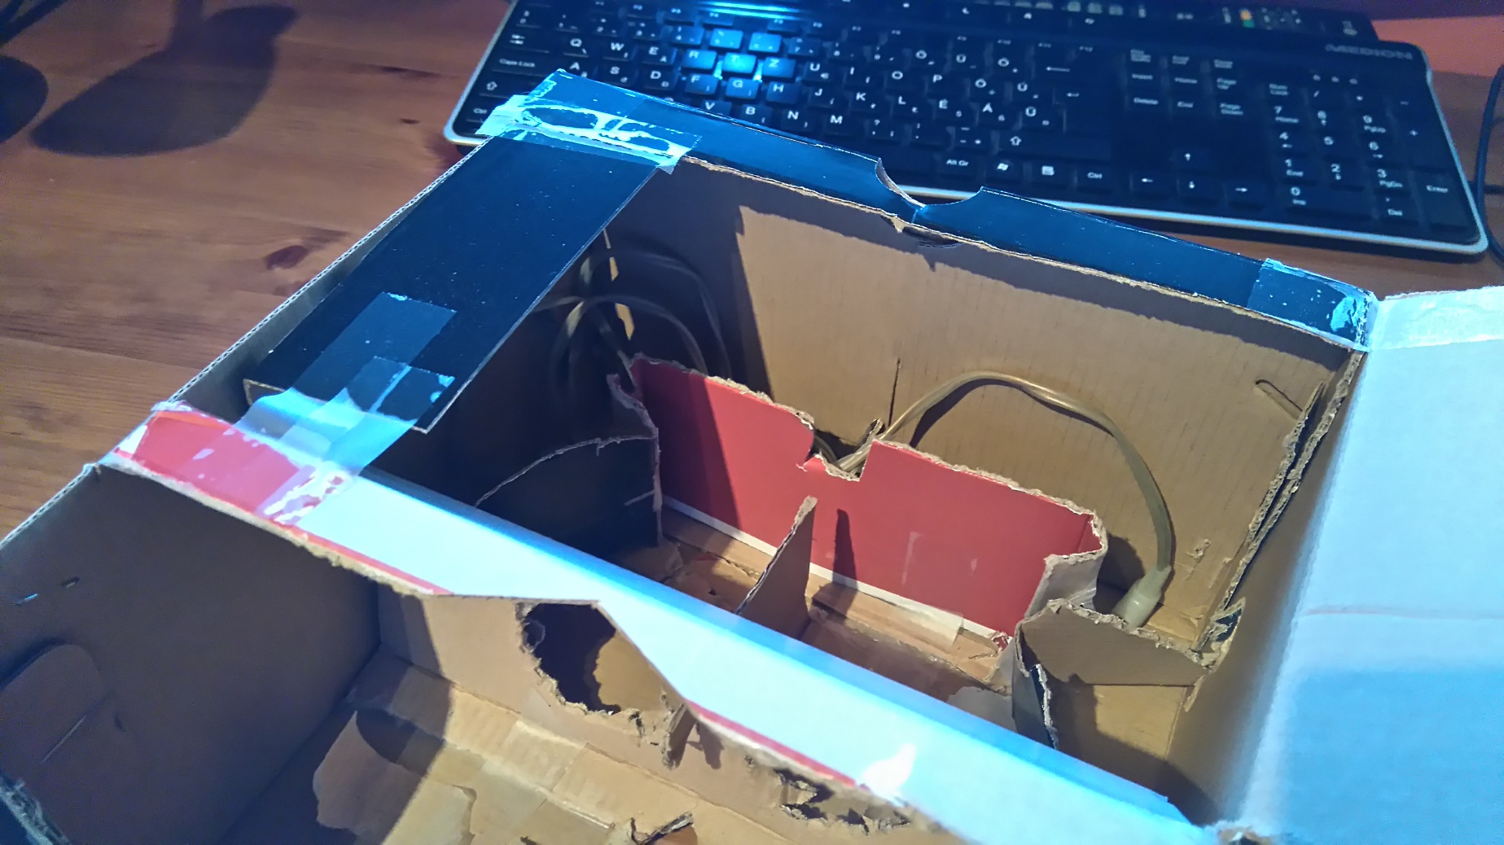
Az eszköz működése
A szemüvegbe két lencse van pont szem távolságnyira egymástól. Hogyha beletesszük a telefont az eszközbe, és megfelelő formátumú videót játszunk le, a két lencse összegyűjti a fényt és a két szemünkbe vezeti, így a kép 3D-s lesz.

Slide 7
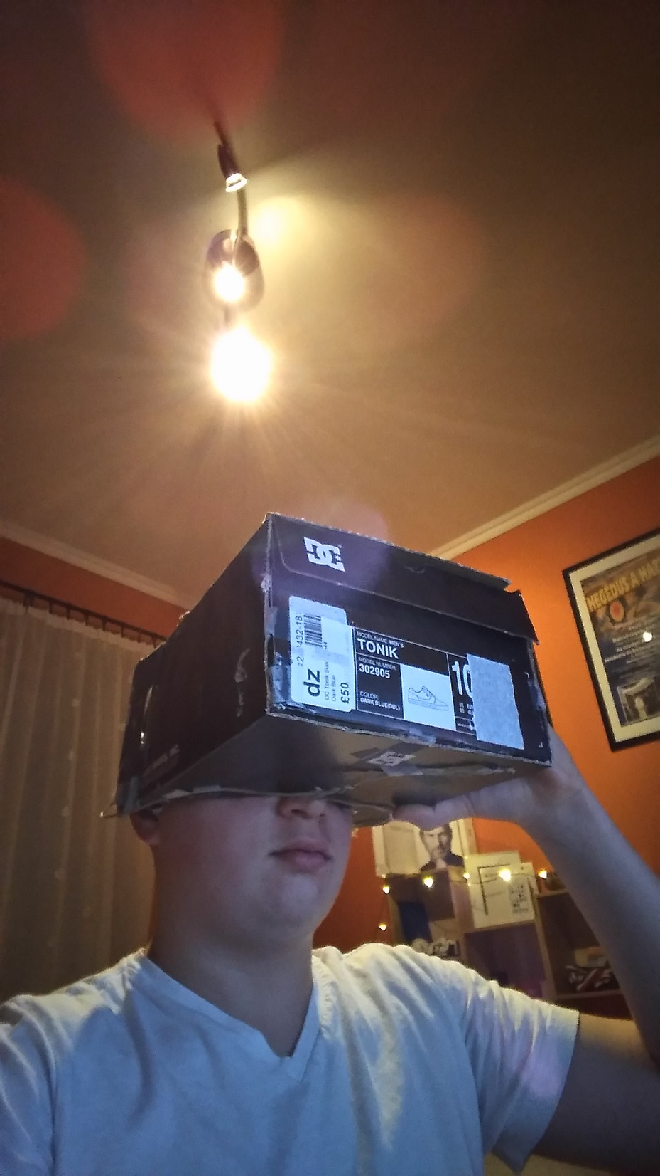
Az eszköz használat közben

Slide 8
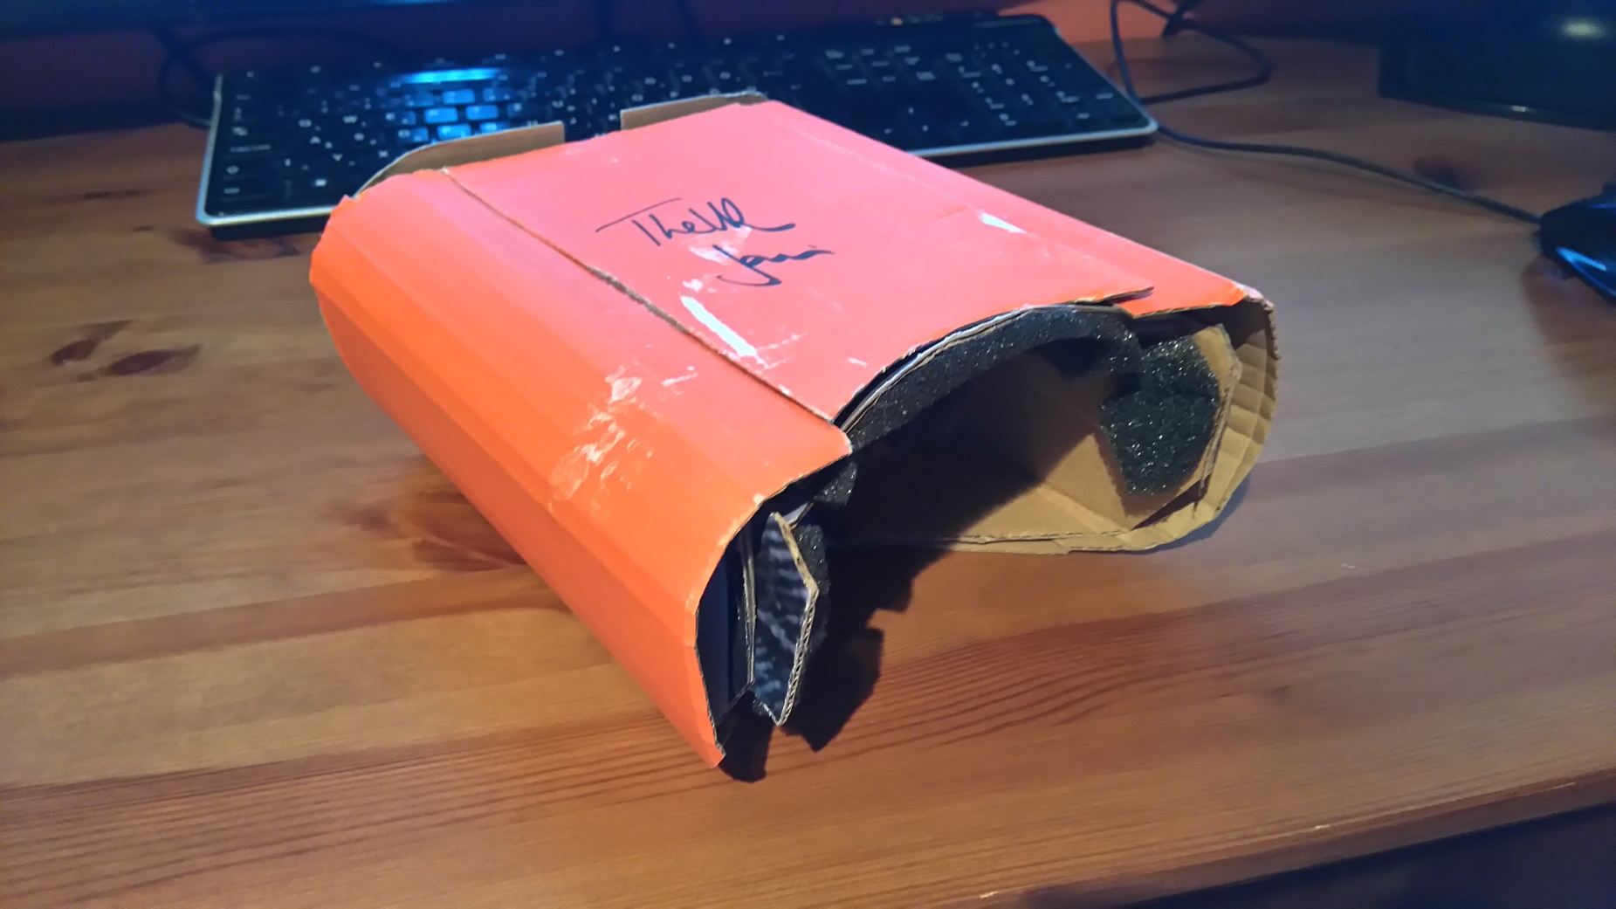
Második (stabil) verzió
Ez a típus jóval kisebb, mint elődje és masszívabb is. A kényelem és az esztétika kapta a nagyobb szerepet a második verzió elkészítésekor. Az elkészült eszköz kipárnázott fej-felülete, kényelmes és esztétikus, és a telefon könnyebben helyezhető bele az eszközbe.

Slide 9
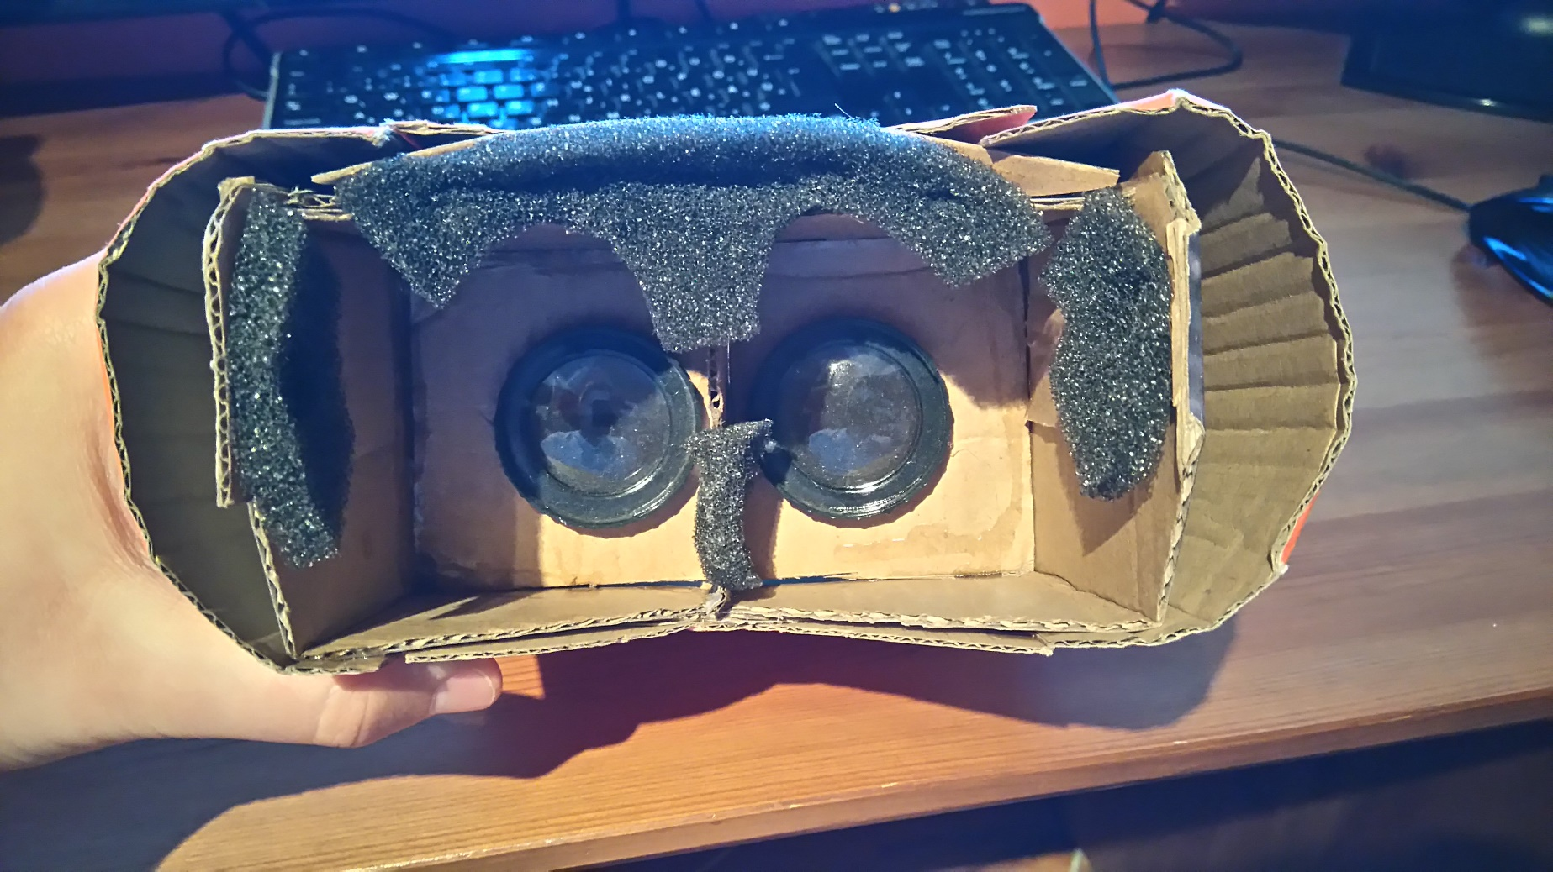
Látófelület fejlesztések
A prototípusban a két lencse túl messze volt a szemtől és egymástól is távol voltak. A második verzióban mindkét hibát kijavítottam így a 3D sokkal jobb, élvezetesebb. A boltban kapható termékektől annyiban tér el az én fejlesztésem hogy a lencsefelület döntött, így a perifériás látás nem veszik el. A telefonok sajnos még nem hajlítottak eléggé ahhoz hogy a perifériás látás teljesen megoldható legyen.

Slide 10
Az eszköz használat közben

Slide 11
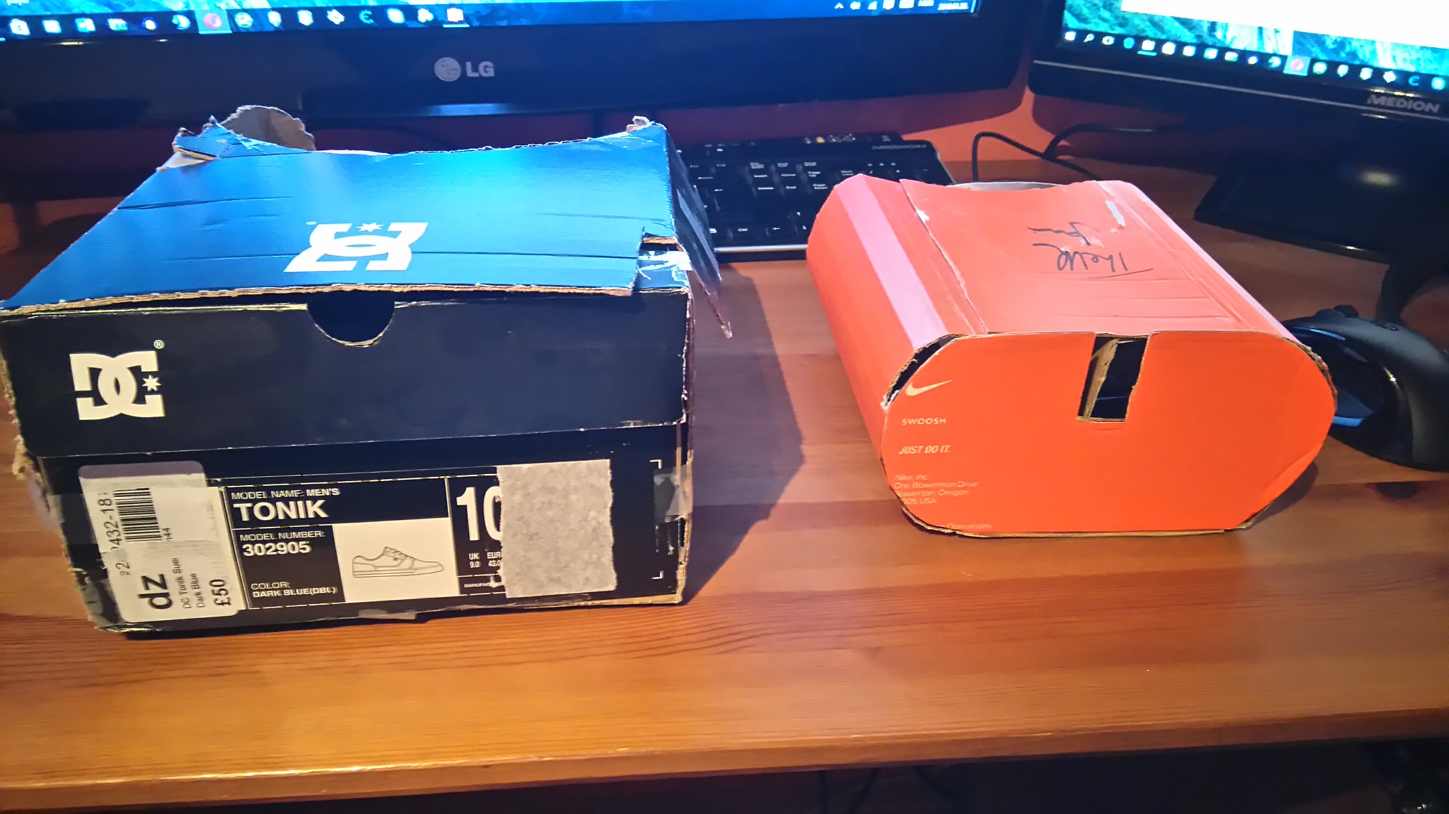
Összehasonlítás

Slide 12
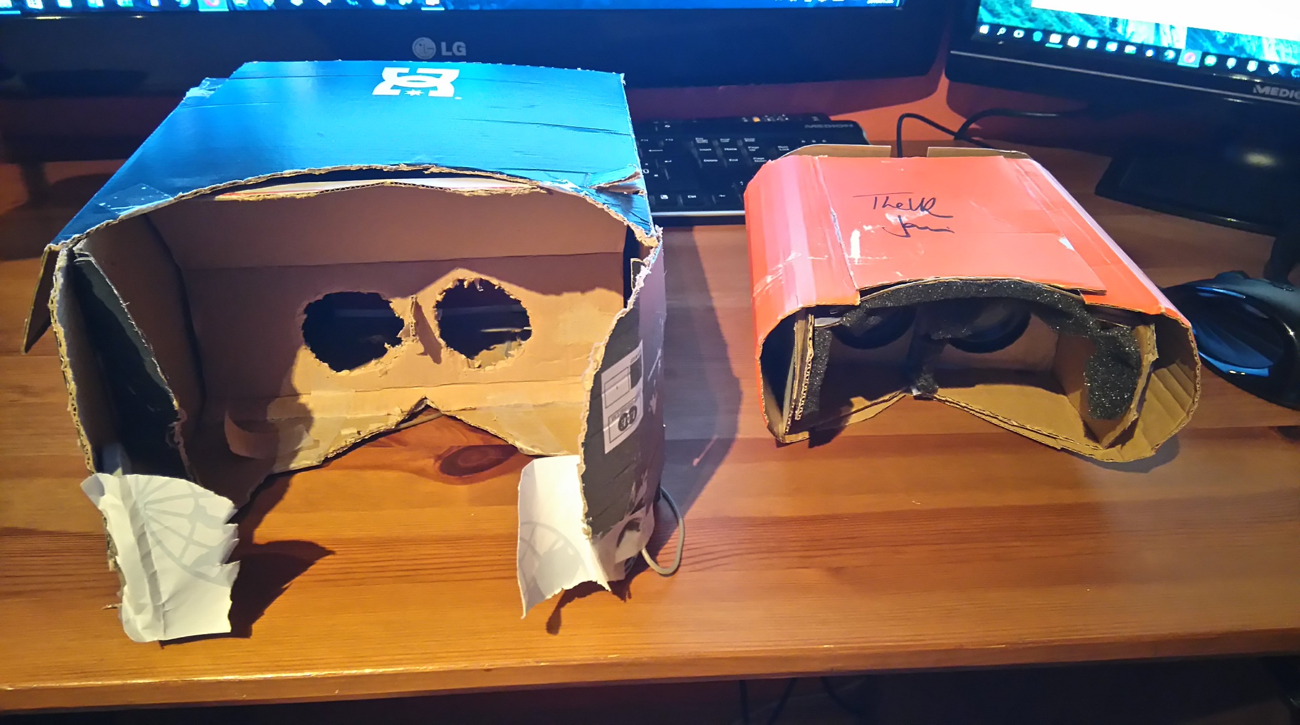
Összehasonlítás

Slide 13
Mi inspirált a virtuális szemüveg elkészítésében?
Unatkoztam
Kötelező feladat volt
Videók élet hűbbé tétele
Miben különbözik a bolti termékektől?
Döntött lencse
Esztétikusabb
Semmiben

Slide 14
Köszönöm a figyelmet.

Slide 15
Jól válaszoltál!

Slide 16
Sajnos ez nem a jó válasz!

Slide 17
Bibliográfia
Kép1: http://www.jaynestars.com/wp-content/uploads/2015/09/Two-thumbs-up.jpg
Kép2: http://blog.ilgiornale.it/casadeilucchi/files/2013/06/faccina-confusa-300x295.jpg

